Slide 1

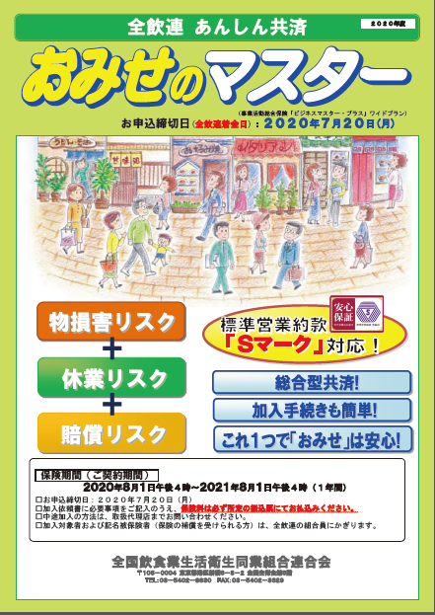
令和２年５月改定
新型コロナウイルス感染症に関する費用
補償追加条項のご案内
感染症を原因とする利益損失・費用等を補償する各種商品を対象に、新型コロナウイルス感染症による消毒等の費用をお支払いする商品改定を実施いたします。
追加条項の概要
新型コロナウイルス感染症に関する費用補償追加条項
保険の対象の施設が、新型コロナウイルス感染症の原因となる病原体に汚染されたまたは汚染された疑いがある場合に、保健所等の指示に基づく消毒等の費用や休業による損失などに対して保険金20万円をお支払いします。
対象契約
令和2年2月1日＊ （遡及日）以降に保険責任を有している以下記載の感染症による休業損失を補償する契約に本追加条項が自動的に付帯されます。
＊「新型コロナウイルス感染症を指定感染症として定める等の政令」等の施行日です。
①新総合賠償共済制度：休業補償（オプション）
②おみせのマスター：休業ユニット

Slide 2
追加条項の保険料
本追加条項の付帯による追加保険料は発生しません。
留意事項
１．支払条件
以下の①および②の条件を満たした場合に保険金20万円をお支払いします。
①令和2年2月1日以降に事故※1が発生したこと
②【新規契約※2のみ】保険責任開始日の翌日から14日間の免責期間を経過していること
※1 施設が新型コロナウイルス感染症の原因となる病原体に汚染されたまたは汚染された疑いがある場合に、保健所その他の行政機関が施設の消毒、隔離その他の処置の指示、命令等を行うこ とをいいます。
※2 新規契約には、中途更改・更改時に新たに対象契約に合致した場合（注）を含みます。
（注）特定感染症を補償する特約等を新たにセットした場合などをいいます。
２．その他
・保険期間中に事故の発生回数に関わらず、1回のみお支払いします。なお、保険期間が1年を超える場合は契約年度ごとに1回となります。
・契約方式により異なりますが、被保険者毎、敷地内毎、事業所毎等に20万円とします。
・事故が発生していない自主休業はお支払いの対象外です。
ご請求手続き
＜お支払いの流れ＞
１．必要書類
保険金請求書 兼 事故発生に関する申告書
※メールまたは郵送でご案内いたします。
２．請求方法
事故が起こった場合は、ただちに損保ジャパンまたは取扱代理店までご連絡ください。
平日夜間、土日祝日の場合は、下記事故サポートセンターへご連絡ください。
【窓口：事故サポートセンター】
０１２０－７２７－１１０ おかけ間違いにご注意ください。
受付時間 平日：午後５時～翌日午前９時 土日祝日：24時間（12月31日～1月3日を含みます。）
※上記受付時間外は、損保ジャパンまたは取扱代理店までご連絡ください。
STEP1
STEP2
STEP3
お客さま
●保険金請求書類の ご提出
損保ジャパン
●保険金のお支払い
ご契約の内容にしたがって、保険金をお支払いします。
お客さま
●お支払い内容のご確認
お支払い金額などについてご案内をお送りしますので、到着しましたらご確認をお願いします。
■このチラシは概要を説明したものです。詳細につきましては、追加条項等をご確認ください。
また、ご不明な点については、取扱代理店または損保ジャパンまでお問い合わせください。
お問い合わせ先
丸紅セーフネット株式会社
〒160-8338 東京都新宿区西新宿1-26-1
＜連絡先 ＞https://www.sompo -japan.co.jp/contact/
SOMPOグループの一員です。
法人営業部営業第五課（担当：秋元）
〒102-0084 東京都千代田区二番町３番地 麹町スクエア３階
メールアドレス.akimoto-y@m-inc.co.jp
TEL 03-5210-2760
【受付時間】平日：9:15～17:00（12月29日～1月3日は休業）
（SJ20-50027) 2020年5月８日作成

